Slide 1


Slide 2
Projectwerkopdracht

Slide 3
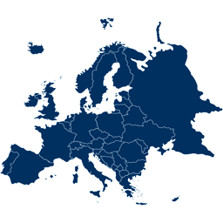

Wij zijn hier
Seinajoki, Finland
Groningen, Nederland
Alba, Italië
Cannes, Frankrijk

Slide 4


Het programma van Module it
40 uur in totaal
Voorbereidende activiteiten
Streaming kooklessen
Project work
Eindevaluatie
Nu zijn we hier

Slide 5
Projectwerk: een thematisch menu plannen
Je wordt ingedeeld in groepen met studenten uit andere landen
TASK: Het plannen van een thematisch menu over een bepaald onderwerp
4 GROEPEN = 4 THEMATISCHE MENU'S
1. VISMENU
2. VEGETARISCH MENU
3. BBQ/VLEES MENU
4. GLUTENVRIJ MENU

Slide 6
Groep 1: Vismenu
Moderator:
prof. xxx
Naam | Achternaam | School

Slide 7
Groep 2: Vegetarisch menu
Moderator:
prof. xxx
Naam | Achternaam | School

Slide 8
Groep 3: BBQ/vleesmenu
Moderator:
prof. xxx
Naam | Achternaam | School

Slide 9
Groep 4: glutenvrij menu
Moderator:
prof. xxx
Naam | Achternaam | School

Slide 10
Projectwerk: een thematisch menu plannen
ACTIVITEITEN: Brainstorm met je klasgenoten en stel enkele recepten voor die typisch zijn voor jouw land.
Bereik vervolgens online overeenstemming met je internationale medestudenten over een gemeenschappelijk menu bestaande uit 4 recepten (van voorgerecht tot dessert)
Stel het menu samen in een sjabloon
Presenteer het themamenu in je klas

Slide 11
Projectwerk: een thematisch menu plannen
ONLINE VERGADERING:
Deze wordt online gehouden op Microsoft Teams,
29/03 maart van 13.30 tot 16.30 CEST (14.30 - 17.30 Finse tijd).

Slide 12
Bedankt voor je aandacht en tot online!

